Slide 1
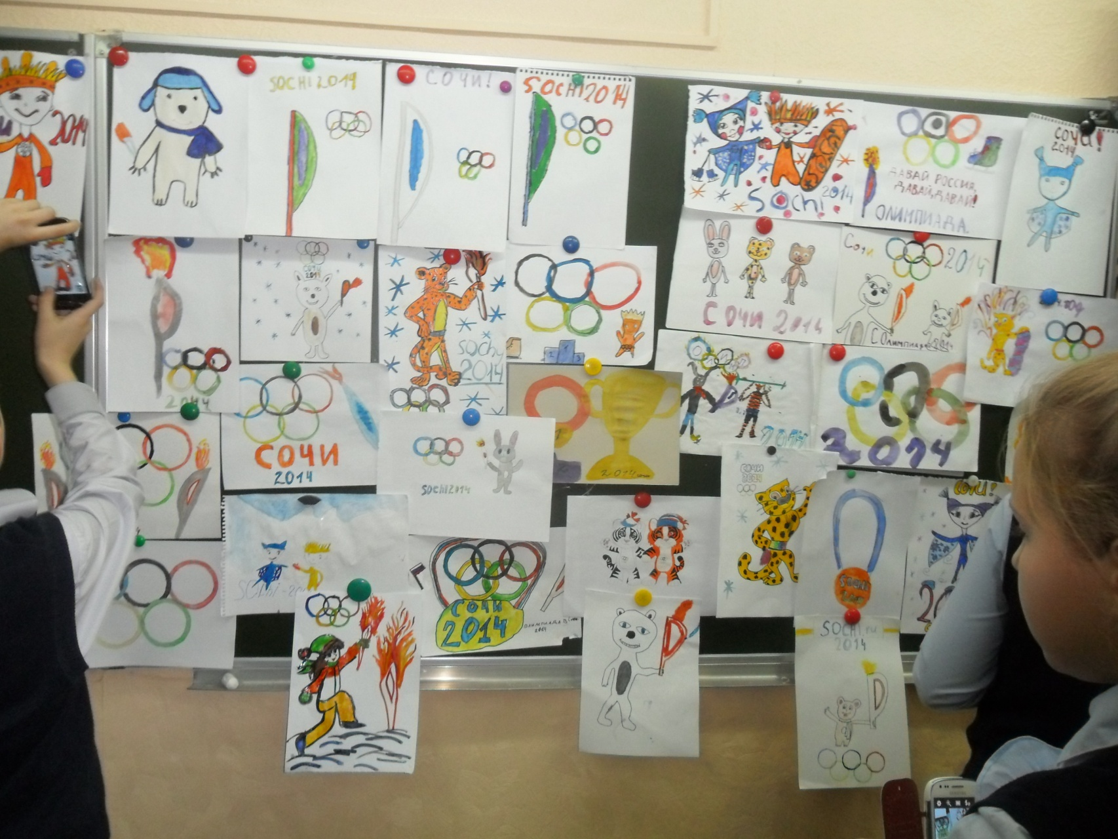
В 4 «В» классе прошел конкурс рисунков «Олимпиада 2014»

Slide 2
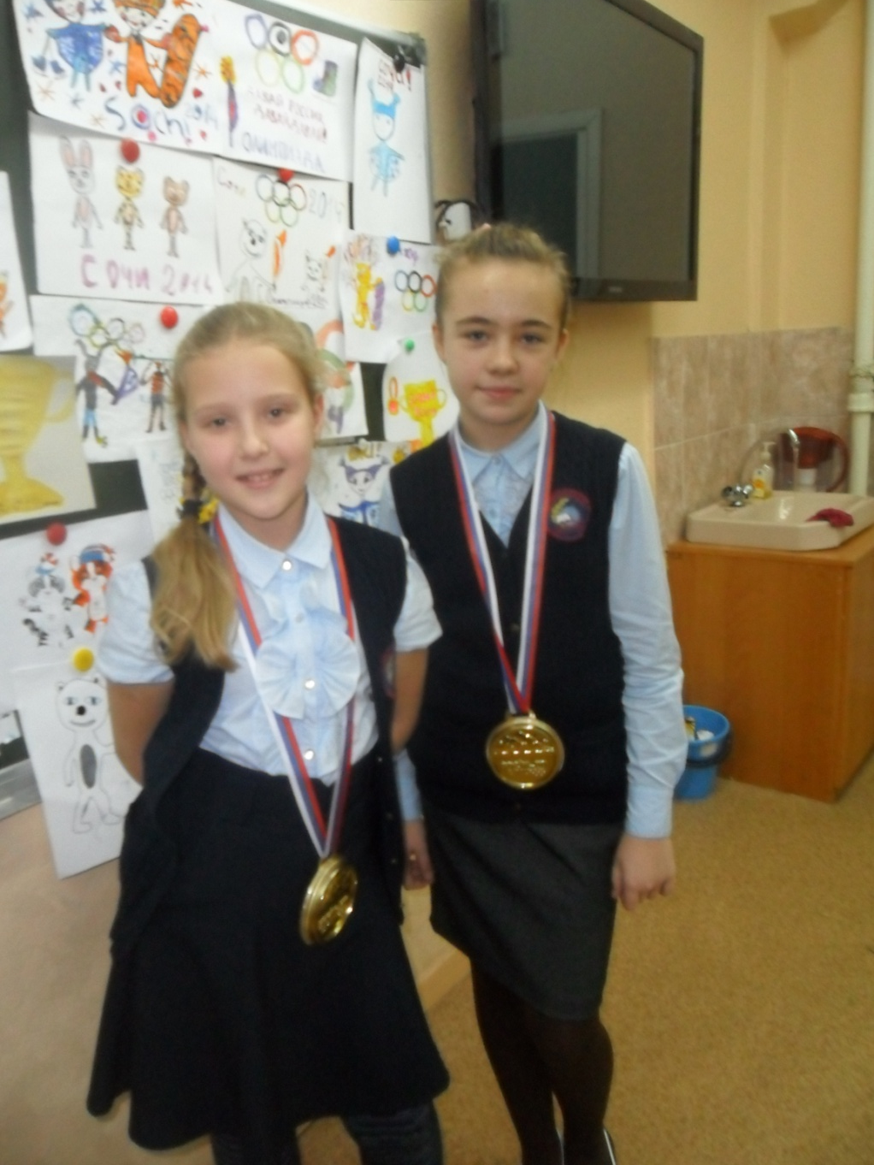
Победителями стали Позднякова Маргарита и Гильмияров Максим, Большанина Ксения и Маркова Дарья.

